Slide 1
DE LA MAREA ÎNVOLBURATĂ, LA NORII CERULUI
Studiul 8 pentru 22 februarie 2020

Slide 2
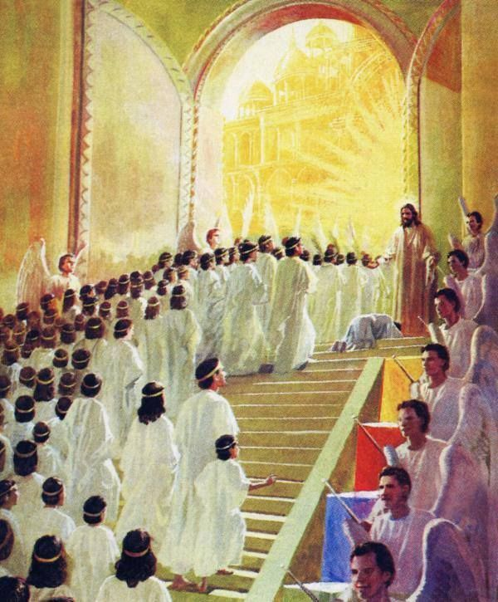
„Dar domnia, stăpânirea şi puterea tuturor împărăţiilor cari sunt pretutindeni supt ceruri se vor da poporului sfinţilor Celui Prea Înalt. Împărăţia Lui este o împărăţie vecinică, şi toate puterile Îi vor sluji şi-L vor asculta!”
(Daniel 7:27)

Slide 3
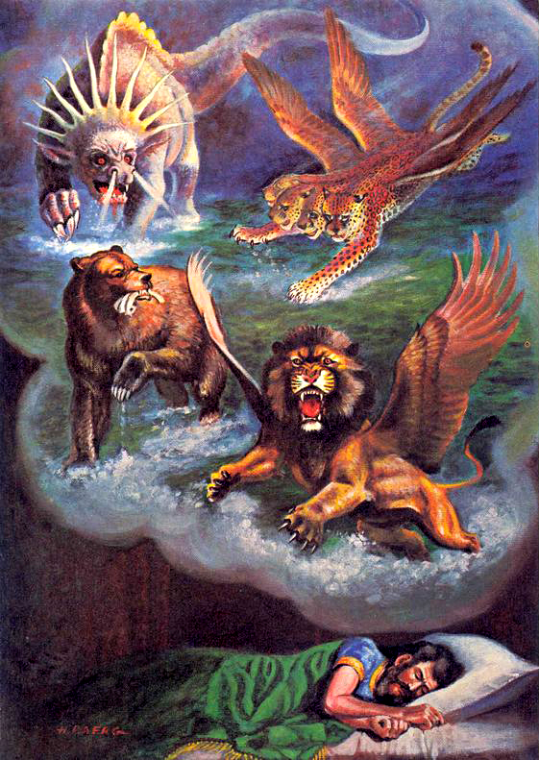
Capitolul 7 din Daniel este ultimul scris în aramaică şi e paralel cu capitolul 2.
Din nou, se prezintă înaintea lui Daniel succesiunea împărăţiilor care vor guverna lumea, de la început până la împărăţia care „nu va fi nimicită” (Daniel 2:44; 7:14).
În comparaţie cu statuia de metal, care pretinde că dă o informaţie politică, această viziune include poporul lui Dumnezeu şi istoria acestuia din punct de vedere religios.
Cele patru fiare. Daniel 7:1-7, 15-17.
Cornul cel mic. Daniel 7:8, 19-25.
Judecata. Daniel 7:9-12.
Fiul Omului. Daniel 7:13-14.
Sfinţii Celui Preaînalt. Daniel 7:18, 22, 26-27.

Slide 4
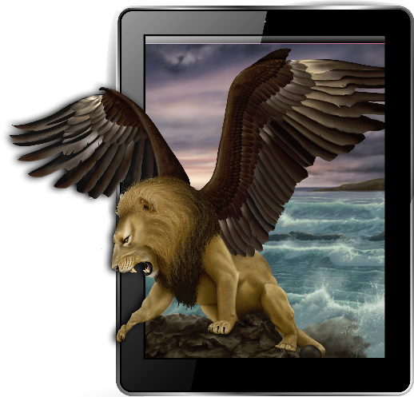
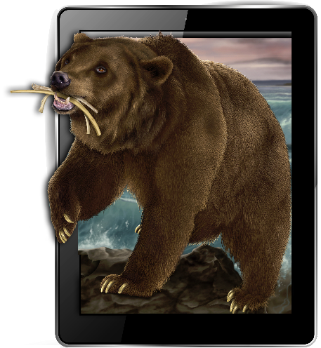
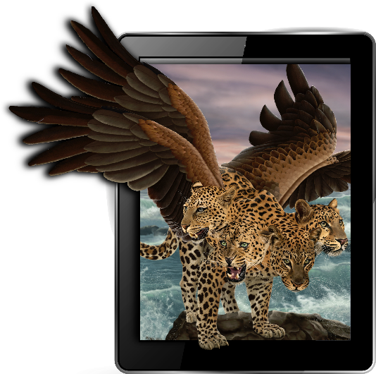
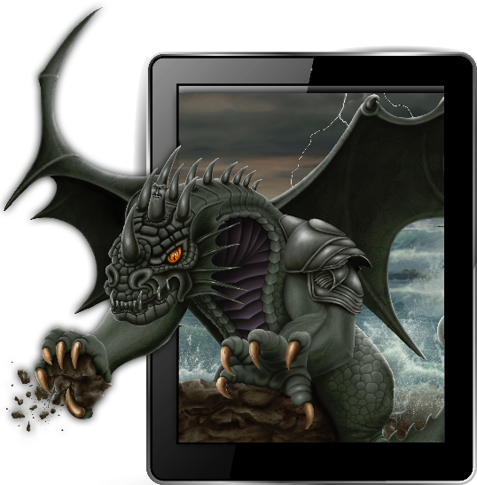
CELE PATRU FIARE
“„Aceste patru fiare mari, sunt patru împăraţi, cari se vor ridica pe pământ.” (Daniel 7:17)

Slide 5
LEUL ŞI VULTURUL
IMPERIUL BABILONIAN
Îi sunt smulse aripile
Pierde capacitatea de cucerire
Se ridică din pământ
Primeşte o inimă de om
Îşi pierde demnitatea şi decade
Devine temător

Slide 6
URSUL
IMPERIUL MEDO-PERSAN
Stătea într-o rână
Are trei coaste în gură
I se spune: „scoală-te şi mănâncă”
Persia era mai puternică decât Media
A cucerit Lidia, Babilonul şi Egiptul
Cucereşte mai multe teritorii şi cu o mai mare veridicitate

Slide 7
PARDOSUL
IMPERIUL GRECO-MACEDONIAN
Cucereşte cu mare rapiditate
Are patru aripi ca de pasăre
Are patru capete
I se dă stăpânire
Cei patru generali care conduceau imperiul
Cucereşte mai mult teritoriu decât predecesorii

Slide 8
FIARA
IMPERIUL ROMAN
Este cunoscut ca imperiul de fier
Are dinţi mari de fier
Mănâncă, sfărâmă şi calcă în picioare
Are zece coarne
Foloseşte diferite tactici de cucerire
Imperiul este divizat în diferite părţi

Slide 9
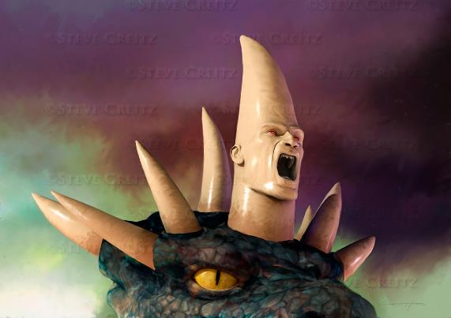
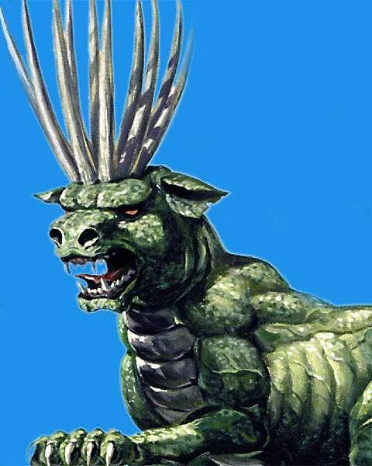
CORNUL CEL MIC
“Am văzut de asemenea cum cornul acesta a făcut război sfinţilor, şi i-a biruit” (Daniel 7:21)
Aşa cum imperiul grec s-a divizat în patru părţi, imperiul roman se divide într-o serie de regate, conduse de triburi „barbari”.
În această perioadă istorică, se ridică o putere diferită, religioasă, care îşi asumă puterea Romei în occident.
Activităţile Episcopului Romei sunt:
Vorbeşte împotriva Celui Preaînalt. Se proclamă vicar (reprezentant) al lui Dumnezeu pe pământ, infailibil.
Îi persecută pe sfinţi. În special, prin Sfânta Inchiziţie.
Schimbă vremurile şi legea. Elimină porunca a II-a şi schimbă timpul de închinare din porunca a IV-a.

Slide 10
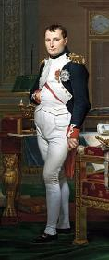
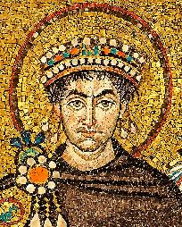
CORNUL CEL MIC
“Am văzut deasemenea cum cornul acesta a făcut război sfinţilor, şi i-a biruit” (Daniel 7:21)
Pentru cât timp i se permite cornului mic (Roma Papală ) să îşi exercite puterea?
O vreme
½ jumătate
3 vremi şi jumătate
2 vremi
1 an
½ an
3 ani şi jumătate
2 ani
Anul 538
Iustinian eliberează Roma de Ostrogoţi.
Îi oferă Papei conducerea oraşului Roma.
Napoleon ordonă încarcerarea lui Papa Pius al IV-lea.
Anul 1798
Papalitatea pierde întreaga putere politică.

Slide 11
„Caracteristica deosebită a fiarei, precum şi a chipului ei, este călcarea poruncilor lui Dumnezeu. Daniel spune despre cornul cel mic, papalitatea: „se va încumeta să schimbe vremile şi legea” (Daniel 7, 25). Iar Pavel numea aceeaşi putere „omul fărădelegii”, care urma să se înalţe pe sine mai presus de Dumnezeu. O profeţie este completată de alta. Numai prin schimbarea Legii lui Dumnezeu putea papalitatea să se înalţe mai presus de Dumnezeu; oricine va păstra cu bună ştiinţă Legea, aşa cum a fost ea schimbată, va da cinste supremă acelei puteri prin care s-a făcut schimbarea.”
E.G.W. (Tragedia veacurilor, pag. 446)

Slide 12
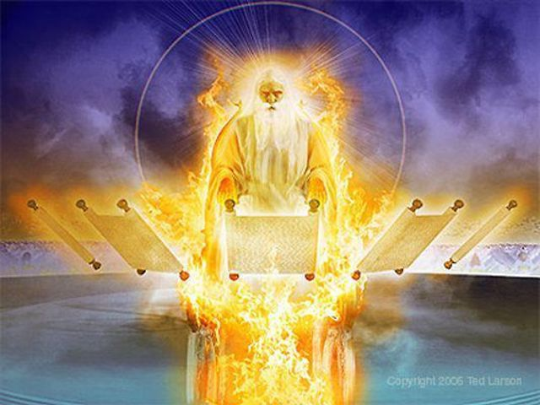
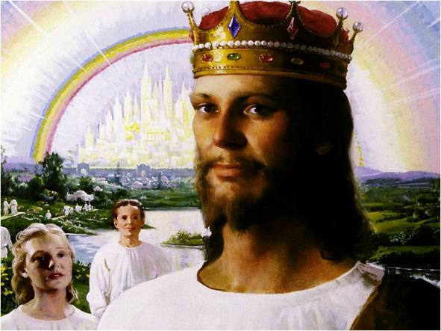
JUDECATA
„S-a ţinut judecata şi s-au deschis cărţile.” (Daniel 7:10 u.p.)
Când are loc judecata prezentată înaintea lui Daniel?
Conform versetelor 11 şi 12, judecata începe cât încă îşi desfăşoară activitatea fiara şi cornul. Este, aşadar, precedentă Celei de-a Doua Veniri.
Versetul 25 indică faptul că judecata va începe după perioada de 1.260 de ani de dominaţie papală. Adică, după 1798. Capitolele 8 şi 9 definesc cu claritate data exactă la care a început această judecată.
Care este scopul judecăţii?
Să îi înapoieze lui Hristos stăpânirea (v. 14) şi îndreptăţirea poporului lui Dumnezeu (v. 18, 27). Poporul lui Dumnezeu va primi de la Isus stăpânirea pierdută în Eden.

Slide 13
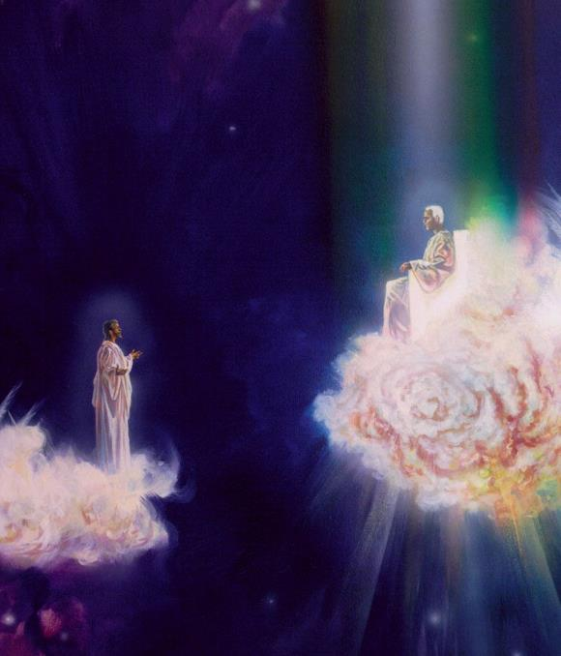
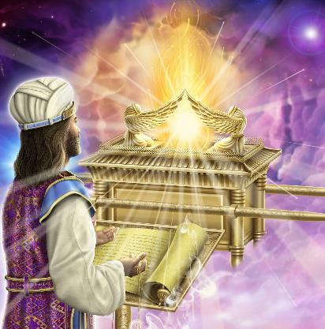
FIUL OMULUI
“M-am uitat în timpul vedeniilor mele de noapte, şi iată că pe norii cerurilor a venit unul ca un fiu al omului; a înaintat spre Cel îmbătrînit de zile şi a fost adus înaintea Lui.” (Daniel 7:13)
Expresia „fiul omului” este folosită în Biblie pentru a vorbi de fiinţe umane (Num. 23:19; Iov 25:6; Ps. 144:3; Is. 51:12; Ier. 49:18; Ez. 2:1). Este, de asemenea, un titlu mesianic (Ps. 80:17) pe care Isus l-a folosit în dreptul Său (Mat. 8:20; Mr. 13:26; Luca. 9:26; Ioan 3:13).
Isus apare aici aşa cum o va face la cea de-a Doua Venire, „pe norii cerului”. Dar nu este cea de-a Doua Venire, deoarece nu se îndreaptă spre Pământ, ci se apropie de cel Îmbătrânit de zile cum ne este prezentat (1 Tim. 2:5).
Daniel 8:13-14 identifică acest moment drept curăţirea Sanctuarului Ceresc. În concluzia sa, se va restabili adevărata închinare care a fost deformată de sistemul papal.

Slide 14
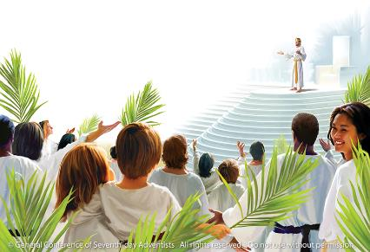
SFINŢII CELUI PREAÎNALT
“Dar sfinţii Celui Prea Înalt vor primi împărăţia şi vor stăpâni împărăţia în veci, din vecinicie în vecinicie.” (Daniel 7:18)
Sfinţii celui Preaînalt „trebuie să fie identificaţi cu urmaşii credincioşi ai lui Dumnezeu care compun poporul rămăşiţei, dar sunt aleşii Săi, separaţi de restul naţiunilor, persecutaţi de puterea care se opune lui Dumnezeu, dar îşi menţin credinţa în Dumnezeu de la care primesc, în final, împărăţia” (Hasel, „The Identity of ‘The Saints of the Most High’ in Daniel 7”, p. 192).
După persecuţia suferită de „cornul cel mic” – şi reînviată în timpurile sfârşitului de „chipul fiarei” (Ap. 13:14-17) – poporul lui Dumnezeu îşi va primi împărăţia, o împărăţie care nu va avea sfârşit.

Slide 15
„Împărăţia harului lui Dumnezeu se statorniceşte acum, când, zi după zi, inimi care au fost pline de păcat şi răzvrătire, se predau atotputerniciei iubirii Sale. Dar deplina statornicie a Împărăţiei slavei Sale nu va avea loc până la a doua venire a Domnului Hristos în această lume. „Domnia, stăpânirea şi puterea tuturor împărăţiilor care sunt pretutindeni sub ceruri, se vor da poporului sfinţilor Celui Prea Înalt.” (Daniel 7, 27.) Ei vor moşteni Împărăţia care le-a fost pregătită de la întemeierea lumii. (Matei 25, 34.) Şi Domnul va lua asupra Sa puterea cea mare şi va domni.”
E.G.W. (Cugetări de pe muntele fericirilor, pag. 108)

